Slide 1
A néprajz Európában
kitekintés

Slide 2
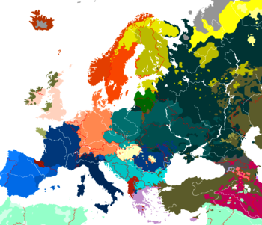

Slide 3
Európa általában
BAUSINGER, Herman: Népi kultúra a technika korszakában. Budapest, Osiris, 1995. (1963)
BURKE, Peter: Népi kultúra a kora újkori Európában. Budapest, Osiris, 1991. (1975)
HOFFMANN Tamás: Európai parasztok I.: A munka. Budapest, Osiris, 1998. II. Az étel és az ital. Budapest, Osiris, 2001.
FERNÁNDEZ-ARMESTO, Felipe (1995) Európa népei. Budapest.

Slide 4
Vázlat
A) Témák, problémák, módszerek.
B) Európai etnológia.
C) Szomszéd népek.
Kötelező:
DOBROWOLSKI, Kazimierz: A hagyományos paraszti kultúra. Ethnographia LXXXIII. (1972.) 1–28.
VOIGT Vilmos: Egy egyedülálló népi kultúra Európában. In: Magyar kulturális kalauz. Szerk. Bognár Antal – Szondi György. Bp. 2011. 87–110.

Slide 5
A) Témák, problémák, módszerek 1.
Néprajz, etnológia, antropológia
Nemzeti néprajztudományok a 20. század közepéig
angol (Fenton. A.); francia, holland,
német (A. Bach,) , svájci (R. Weiss), osztrák
finn (I. Talve), svéd (S. Erixon), dán (S. Svenson)
lengyel (K. Moszynszky), orosz/szovjet (J. Bromlej), bulgár (H. Vakarelszki)
szerb, horvát, szlovén (V. Novak), román (Vuia, R),
spanyol (J. Dias), portugál, olasz, görög,

Slide 6
A) Témák, problémák, módszerek 2.
Összehasonlító (földrajz-történeti) kutatások
ház, lakás
munkaeszközök
táplálkozás
folklór szövegek
szokás, rítus,
Kartográfia,
európai néprajzi atlasz
A „mindennapi élet” kutatása
Történeti antropológia

Slide 7
Európai régiók
IMHOF, Arthur: Elveszített világok. Bp. 1992.
LE ROY LADURIE: Montaillou, egy okszitán falu életrajza (1294-1324) Bp. 1997. Első rész: 23-190.
FENTON, Alexander: A néprajzi (etnológiai) kutatás szakaszai Nagy-Britanniában… Ethnographia 100. (1989) 52-67.
TALVE, Ilmar: A finn népkultúra. Debrecen, 2000.
FRYKMAN, Jonas: A mindennapi élet, mint a kutatás tárgya a svéd etnológiában. Ethnographia 100. (1989) 68-79.
THOMAS, William Isaac, - ZNANIECKI, Florian: A lengyel paraszt Amerikában. (I-VI) Budapest, 2002-2004.

Slide 8
B) Európai etnológia, kibontakozás
svéd javaslatok, Erixon
svéd/skandináv fejlemények, kezdeményezések: Löfgren, Frykman, Szabó M.,
Európa regionális etnológiája
német útkeresés 1960-as évek,
hagyomány kritikája, Bausinger,
megélt és mindennapi történelem
intézményesülés 1970-es évek, tanszékek

Slide 9
Európai etnológia, irodalom
ERIXON, Sigurd: Európai etnológia. Ethnographia, LV. (1944) 1-17.
BAUSINGER, Hermann: Az újrarajzolt nép. Budapest, 1982. /Folkloristica 7./
KASCHUBA, Wolfgang: Bevezetés az európai etnológiába. Bp. 2004.

Slide 10
Európai néprajzi folyóiratok
Ethnologia Europaea (angol, német nyelven)
L’Ethnologie francaise (Párizs)
Ethnologia Fennica (világnyelveken)
Ethnologia Scandinavica (világnyelveken)
Zeitschrift für Volkskunde (német)
Österreiche Zeitschrift für Volkskunde (osztrák)

Slide 11
Helsinki, piac

Slide 12
Jyväskylä, piac

Slide 13
Jyväskylä, múzeum: szoba enteriőr

Slide 14
Jyväskylä, múzeum: bolt enteriőr

Slide 15
Jyväskylä, népviseleti bemutató

Slide 16
B) Szomszéd népek
nemzetiségek Magyarországon
német, szlovák, szerb, horvát, szlovén, román, ruszin, ukrán (örmény, görög): a határon túl nemzetalkotóak, önálló országban
szomszéd országok néprajzkutatása

Slide 17
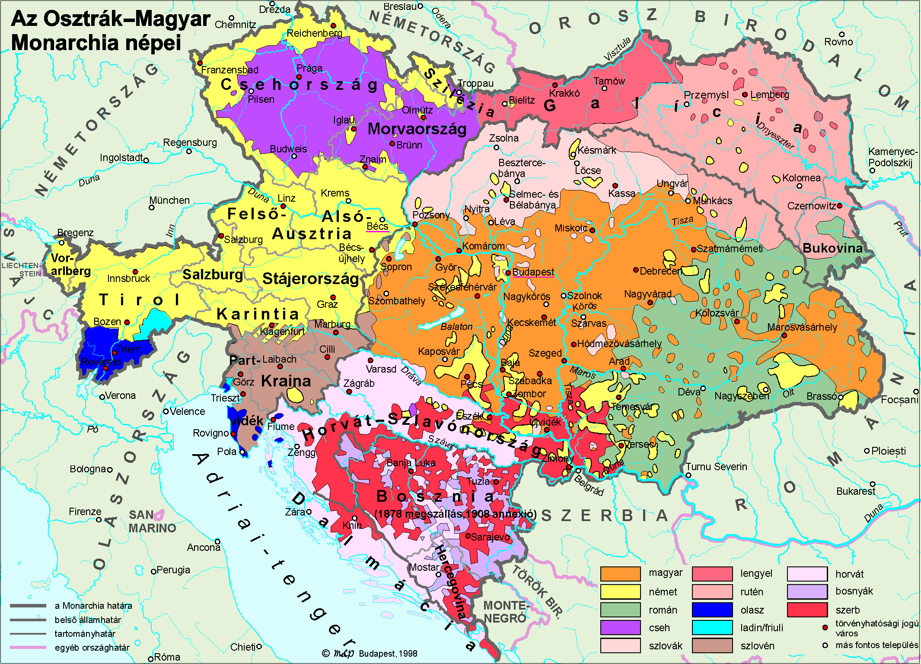
lazarus.elte.hu/hun/maps/1910/nepek.gif

Slide 18
Románia
Vadrózsa-pör, 1860-as évek
Kolozsvár, Szabadtéri Múzeum
Kolozsvár, Néprajzi Múzeum
Nagyszeben, Astra
Bukarest, Falumúzeum
kutatók: VUIA, Romulus, professzor, múzeumigazgató BRĂILOIU, Constantin (1893-1953) népzenekutató
GUSTI, Dimitrie: A szociológiai monográfia. Bukarest, 1979.
STAHL, Henri: A régi román falu és öröksége. Budapest, 1992.

Slide 19
Románia, fatemplom (Vaskapu)

Slide 20
Románia, üveg-ikon (Illés a szekéren) Sibiel

Slide 21
Románia, ház kapuja (Oltszakadát)

Slide 22
Románia, vándor juhnyáj (transhumance)

Slide 23
Románia, pásztorkaliba az esztenán

Slide 24
Románia, tejbemérés, Pusztatopa

Slide 25
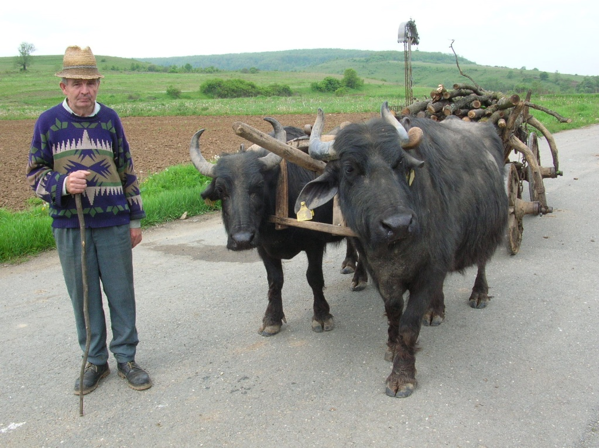
Románia, fahordás bivalyfogattal

Slide 26
Románia, szekerező cigányok (Szilágyság)

Slide 27
Románia, népviseletek (Gyulafehérvár, múzeum)

Slide 28
Bukarest, Falumúzeum

Slide 29
Szlovákia
Önálló mai területén: 1993-
Mo-n nemzetiség, itt lett néppé
Katolikus, evangélikus
Telepítések 18-19. sz. Alföldre
Néprajz: nemzetépítés eszköze
Ragaszkodás hagyományokhoz, fesztiválok
Múzeumok: Pozsony; Túrócszentmárton

Slide 30
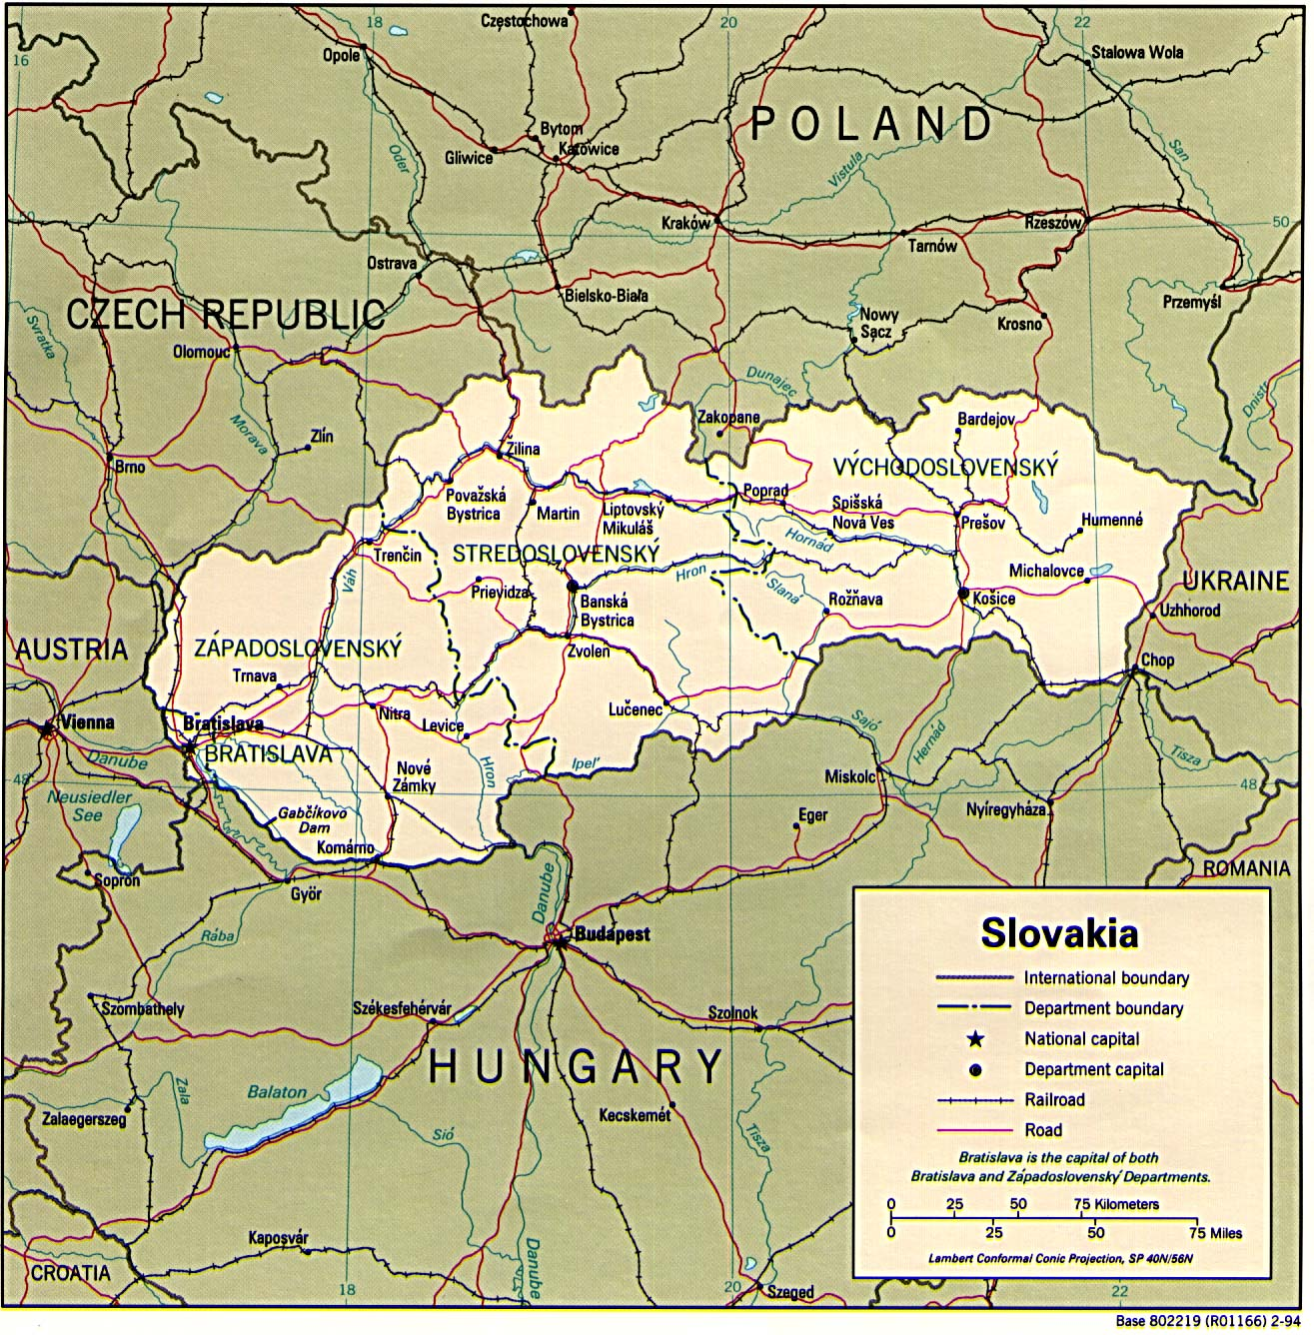

Slide 31
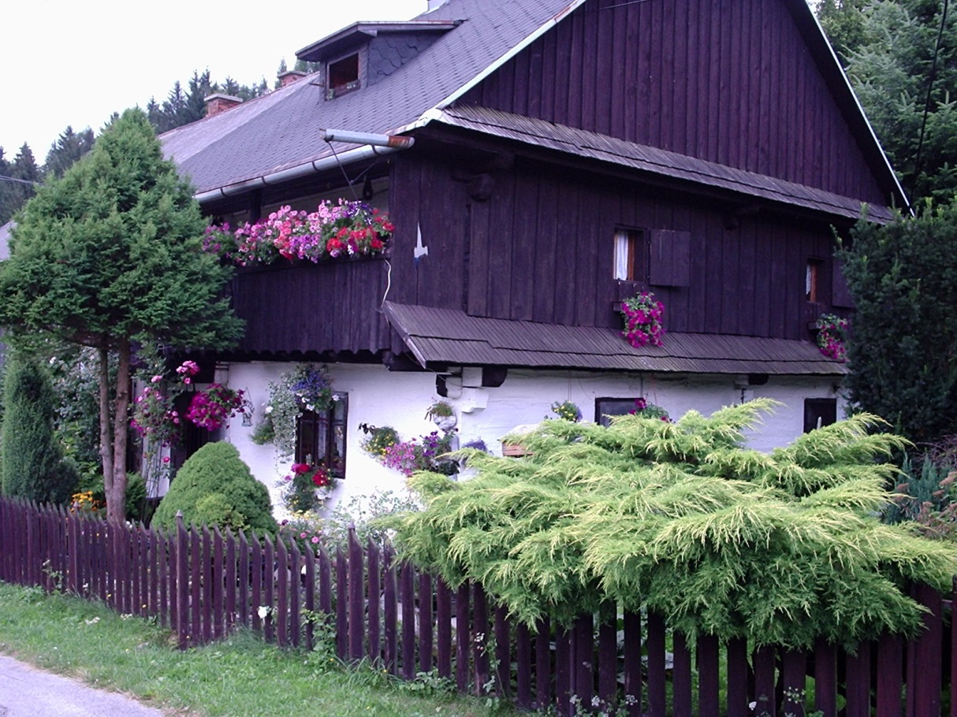
Szlovák falvak, hagyományok

Slide 32
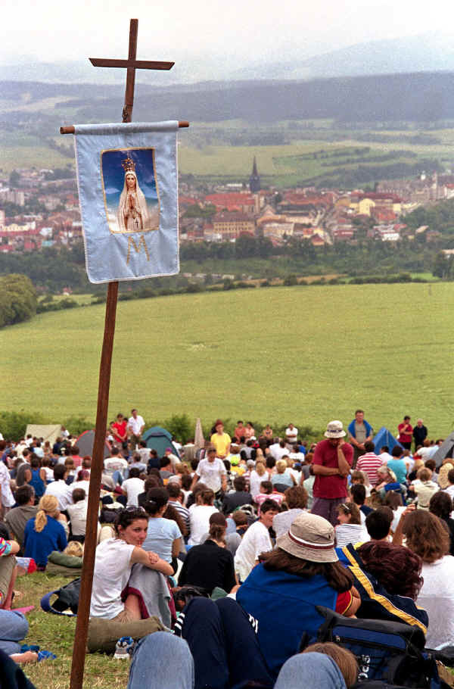
Hagyományos szlovák Mária-zarándoklat, Levoce

